Slide 1
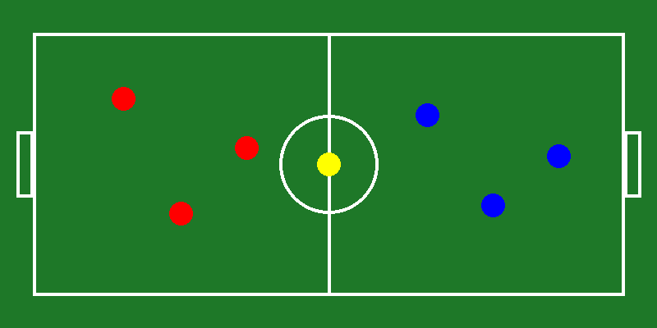


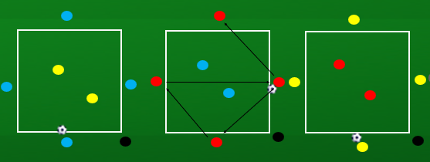
Tactique
Corps de séance
CONSERVER POUR PROGRESSER
ESPACE
BUT DU JEU
Surface :
40x30
2 zones de 20x30
Rouges : 8 passes = 1 pt
Bleus : récupérer et marquer dans un mini-but = 2 pts
EFFECTIF
REGLES
6 joueurs
6 joueurs
6 contre 6 + 1 joker offensif
Le joker joue avec l’équipe en possession
Changement de zone obligatoire après 4 passes
3 touches maximum
Hors-jeu non signalé
1 joker
TEMPS DE JEU
Le temps total 20 minutes
4 séquences de 4 minutes
Déplacement joueur | Déplacement ballon | Déplacement joueur / ballon
LE COIN DE L’ÉDUCATEUR
VARIABLES
COMPORTEMENTS ATTENDUS
Complexifiantes
2 touches maximum
Supprimer le joker
Simplifiantes
Ajouter un 2e joker
Touches illimitées
Orienter son contrôle vers l’espace libre.
Communiquer avant la passe.
Enchaîner rapidement après la récupération.
Notes:
Insister sur la prise d'information avant réception.

Slide 2
Physique
Retour au calme
CIRCUIT COORDINATION ET VITESSE DE RÉACTION AVEC BALLON AU PIED EN FIN DE SÉANCE
ESPACE
BUT DU JEU
Surface :
20x20
Améliorer la coordination
EFFECTIF
REGLES
8 joueurs
Départ au signal sonore de l'éducateur, le joueur sort du cône central en conduite de balle
Slalom entre six piquets espacés d'un mètre puis frappe dans le petit but
Retour en trottinant par l'extérieur du circuit et passage de relais au partenaire suivant
Chaque joueur effectue cinq passages minimum avec un temps de récupération complet
Varier le pied d'appui et la surface de contact à chaque passage
Le joueur le plus rapide sur cinq passages marque un point pour son équipe
En cas de perte de balle, reprendre le slalom depuis le premier piquet
Les éducateurs chronomètrent chaque passage et annoncent les temps à voix haute
Un joueur blessé ou fatigué peut être remplacé à tout moment par un partenaire
Alterner sens horaire et anti-horaire toutes les deux minutes pour équilibrer
TEMPS DE JEU
Le temps total 10 minutes
Déplacement joueur | Déplacement ballon | Déplacement joueur / ballon
LE COIN DE L’ÉDUCATEUR
VARIABLES
COMPORTEMENTS ATTENDUS

